Slide 1
Портфоліо
Учителя початкових класів
Дружківської загальноосвітньої школи I – III ступенів № 17
Полуненко Оксани Анатоліївни

Slide 2
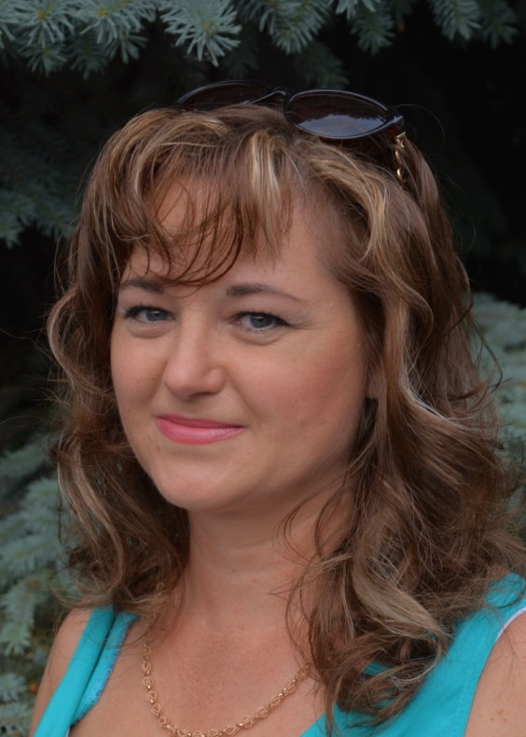
                ПІБ Полуненко
                Оксана
                Анатоліївна
                Місце роботи ЗШ №17
                Стаж 20 років
Категорія II
Тема “Впровадження
самоосвітньої інноваційних
роботи технологій
на уроках
у початковій
школі“

Slide 3
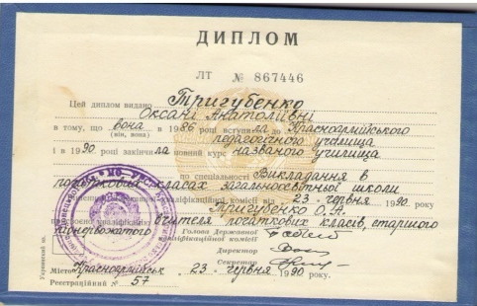
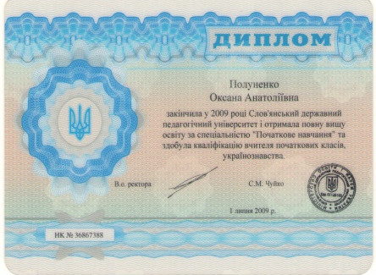
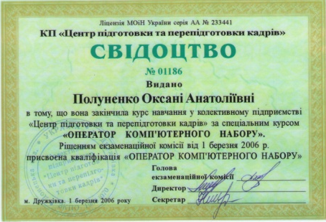
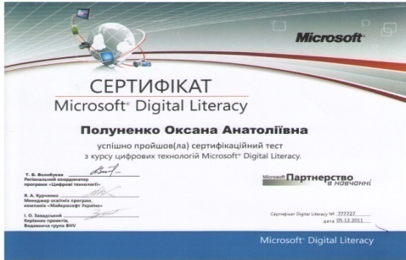
Офіційні документи
Text in
here
№ | Назва документа | Зміст | Ким виданий | Коли виданий
1 | Диплом | Викладання в початкових класах загальноосвітньої школи | Красноармійське педагогічне училище | 23.06.1990
2 | Диплом | Початкове навчання та виховання | СДПУ | 01.07.2009
3 | Свідоцтво | Оператор комп’ютерного набору | КП “Центр підготовки та перепідготовки кадрів” | 01.03.2006
4 | Сертифікат | Курс цифрових технологій Мicrosoft Digital Literacy | Мicrosoft Digital Literacy | 05.12.11
Text in
ere

Slide 4
Дані про підвищення кваліфікації
Курси вчителів початкових класів
Курси вчителів початкових класів
Інтерактивні технології в початковій школі
Впровадження інноваційних технологій на уроках в початковій школі
1996
2001
2011
2016
Посвідчення №785
Посвідчення №001069
Посвідчення
№ 8352
Посвідчення
№ 02135804/1313

Slide 5
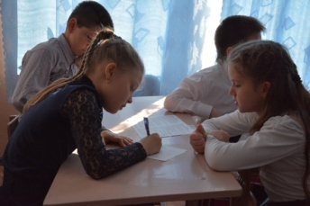
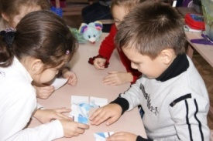
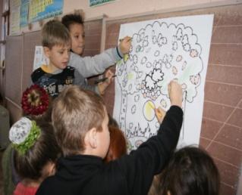
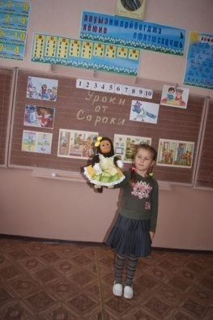
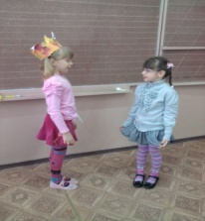
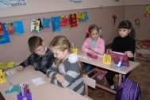
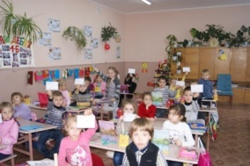
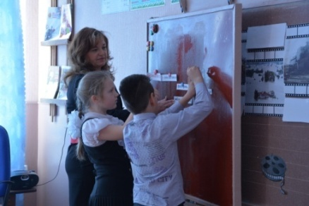
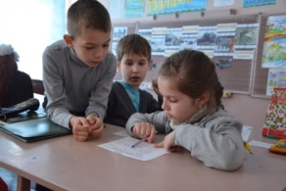
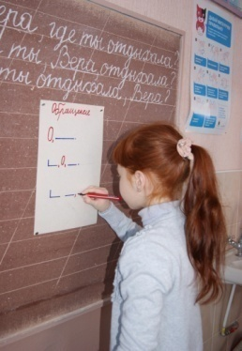
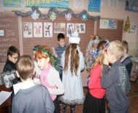
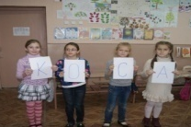
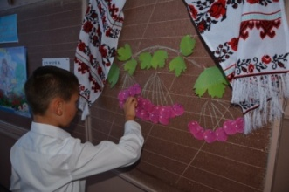
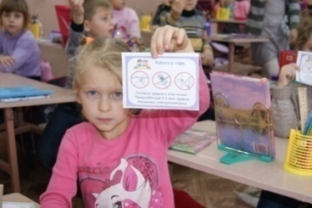
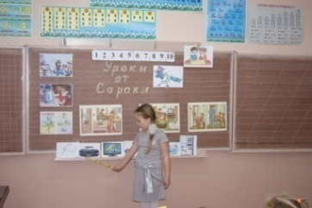
Інноваційні методи на уроках
“Обери потрібне”
Робота в групах
Інсценування
Робота в парах
Навчаючи - вчусь
Карусель
Логічно-опорні
схеми
Застосування ІКТ
Складіть слово
Займи позицію

Slide 6

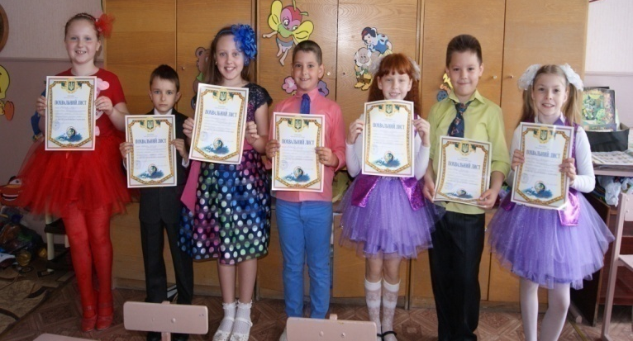
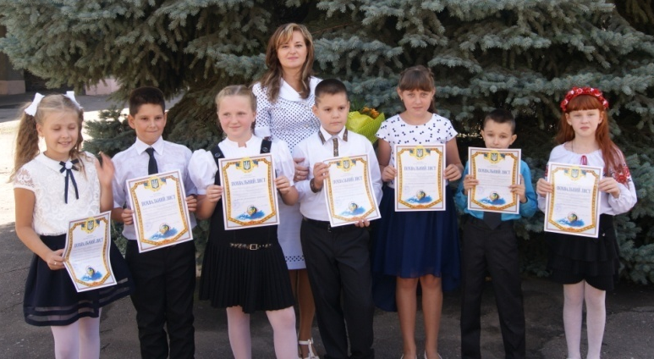
Моніторинг якості знань
Text
Text
2015
74%
68%
75%
65%
73%
69%
2015
2016
2015
2016
2015
2016
Українська мова
Російська мова
Математика

Slide 7





Стратегія професійного зростання
Від учителя ЗНЗ до вчителя Нub School
Від
інноваційних
методів
до інноваційних
технологій
Виховання свідомого громадянина
Від
звичайних уроків до уроків-тренінгів
Оновлення підходу до сучасного уроку
Місія вчителя початкових класів:
створення умов у сучасній школі для всебічного розвитку особистості, формування майбутнього конкурентноспроможнього випускника, впроваджуючи інноваційні
технології
у навчально-виховний
процес

Slide 8




Стратегія професійного зростання
Місія вчителя початкових класів:
створення умов у сучасній школі для всебічного розвитку особистості, формування майбутнього конкурентноспроможнього випускника, впроваджуючи інноваційні технології
у навчально-виховний
процес
Виховання свідомого громадянина
Оновлення підходу до сучасного уроку
Від
звичайних уроків до уроків-тренінгів
Від
інноваційних
методів
до інноваційних
технологій
Учитель ЗНЗ учитель Нub School

Slide 9
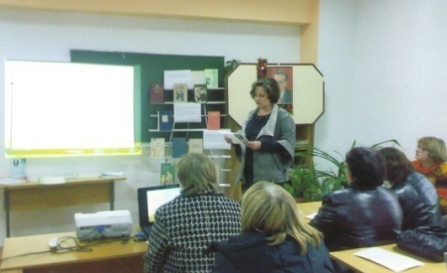
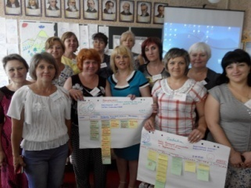
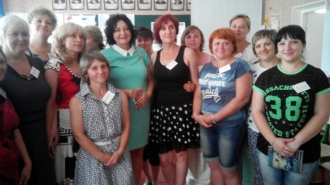
Методична діяльність
Виступ з власним проектом на педчитаннях за спадщиною В.О. Сухомлинського
Участь в обласному семінарі “Впровадження спадщини В.О.Сухомлинського щодо здоров´язбереження”
Член творчої групи
Керівник шкільної динамічної групи “Впровадження ІКТ у НВП”
Наставництво у роботі з молодим
педагогом Бутенко Л.К.

Slide 10

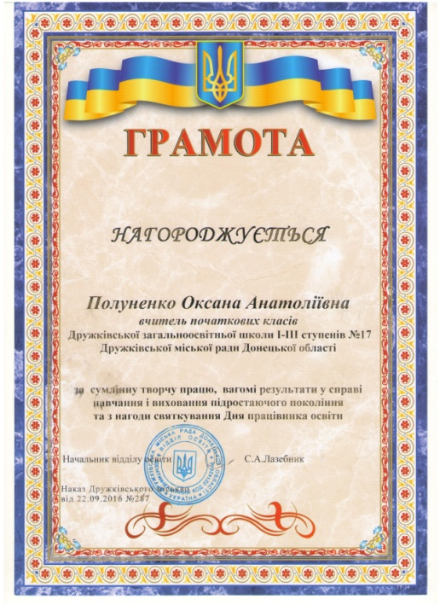
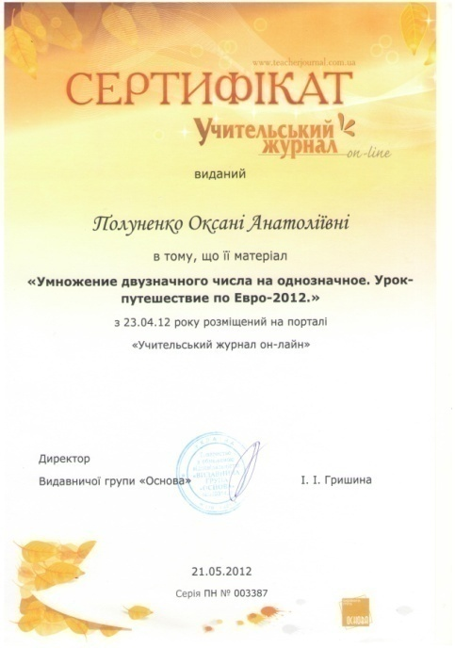
Мої досягнення
Нагороди

Slide 11
Досягнення учнів
Шкільні олімпіади
1 місце – Вороніна М., Кос К. 2 місце – Соловей М.
3 місце – Жигайло О.
Російська мова
3 місце – Соловей М.
Українська мова
2 місце – Кос К.
3 місце – Міхєєв Г.
Математика
Конкурс знавців
української мови
ім.. П.Яцика
3 місце Жигайло О.

Slide 12

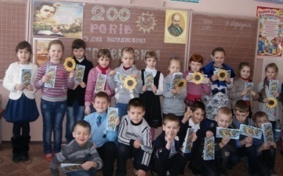

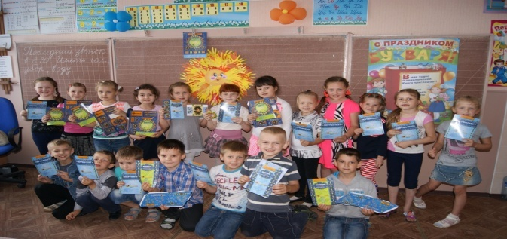

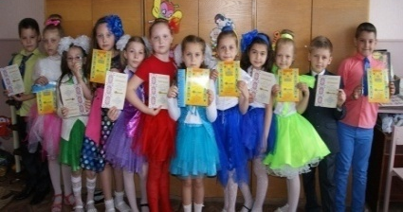

Досягнення учнів
Інтернет-конкурси
1 диплом I ст. Регіонального рівня
1 диплом II ст. Всеукраїнського рівня
“Соняшник”
3 диплома II ст.
1 диплом III ст.
Українська мова
1 – відмінно
4 - добре
Математика
1 – відмінно
2 - добре

Slide 13
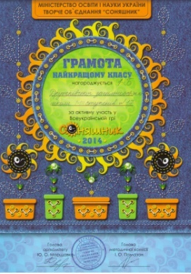
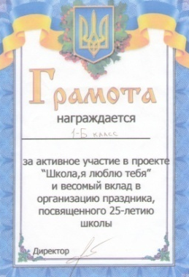



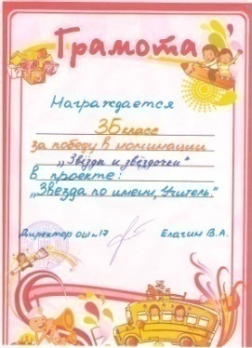


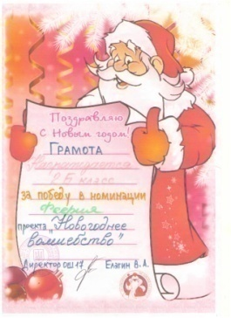


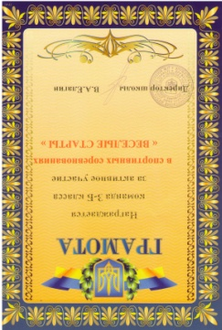


Успіхи класного колективу

Slide 14
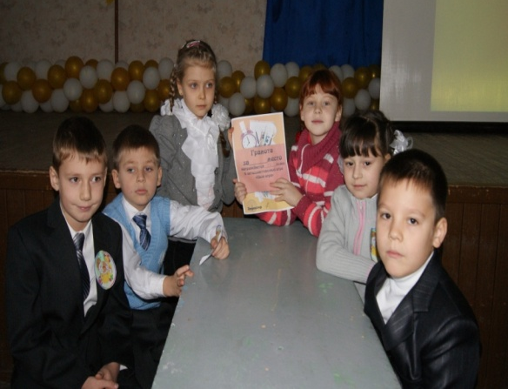
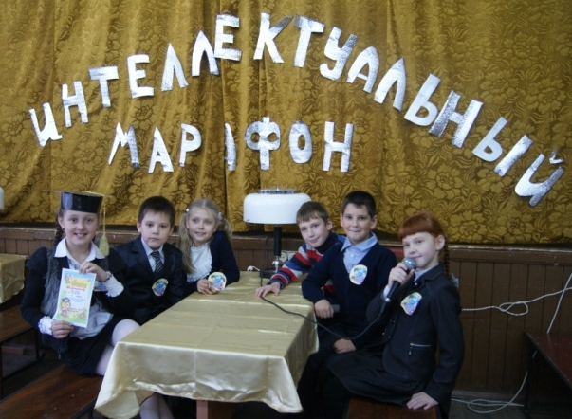
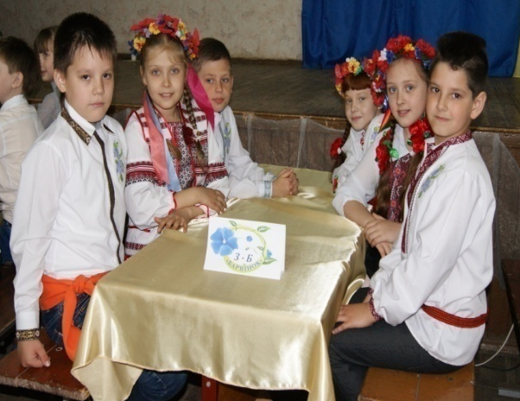
Інтелектуальні змагання учнів

Slide 15

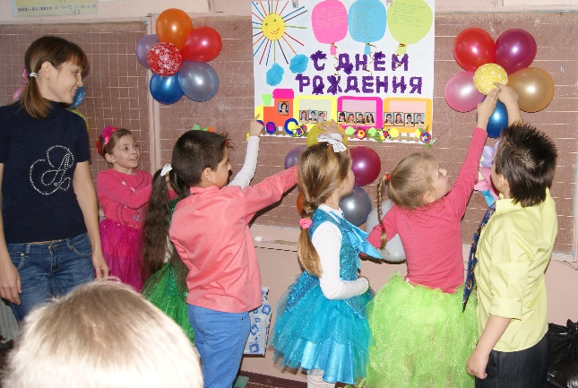
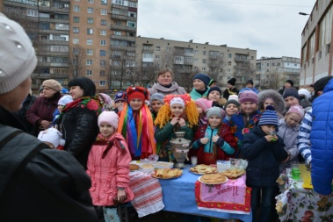
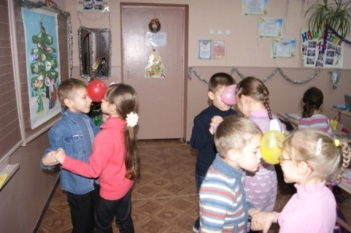
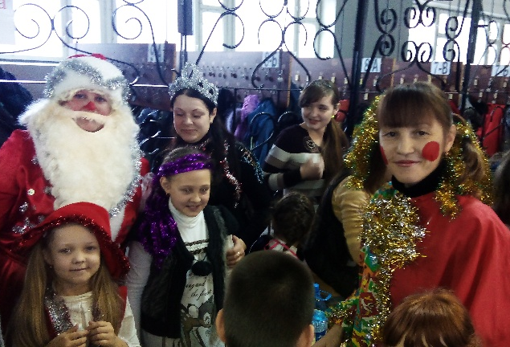
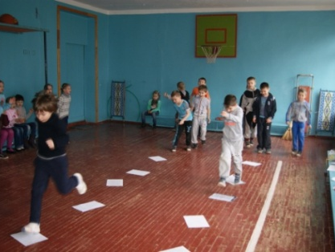
Позакласні заходи

Slide 16
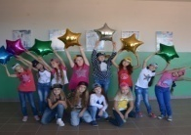
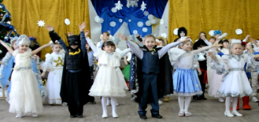
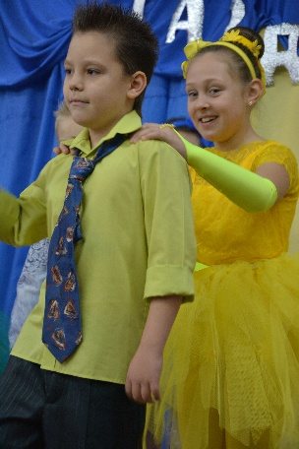
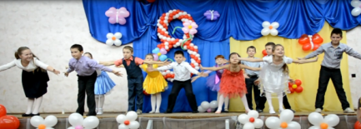
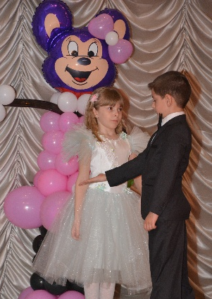
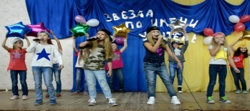
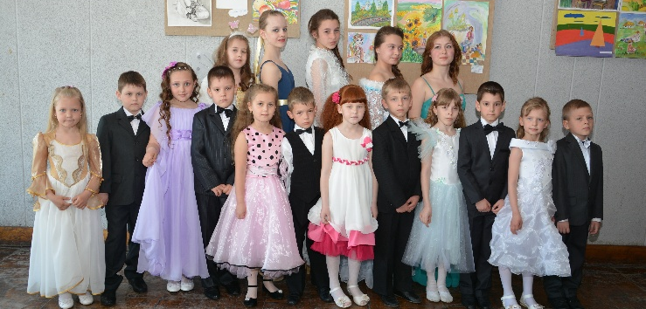
Творчі виступи
“Новорічне свято”
“8 Березня”
“День учителя”
Фестиваль англійської пісні

Slide 17






Творчі виступи
Свято “Прощання з Букварем”
“25-річчя школи”
“Останній дзвоник”

Slide 18









Проекти
“Мої досягнення”
“Мандрівка космосом”
“Допоможемо птахам”
“Збережи ялинку”
“Домашні улюбленці”
“Вирости рослинку”

Slide 19












Екскурсії
Дружківський хлібозавод
Бібліотека ім. Л. Українки
Дружківський відділ МНС
КО “Дружківський трамвай”
Слов´янський кінноспортивний клуб “Аллюр”
Музей

Slide 20






Цікаві зустрічі
  З дитячим
  письменником
  О. Чаклуном
  З представниками
  школи поліції
  З інспектором
  Дружківського
  відділу МНС

Slide 21





Заходи з національно-патріотичного виховання
День Гімна України
“Моя рідна Україна”
Зустріч з військовими
День захисника Вітчизни

Slide 22

Блог учителя
www.polunenkoo1.wix.com/ukrdru

Slide 23
Дякую за увагу!

